Slide 1
二维渲染技术

Slide 2
目录
精灵和布告板
粒子系统
2.5维游戏
Notes:
精灵和布告板 1
太阳和光晕的生成 3
植物的生成 4
天空盒 6
粒子系统 7
粒子的数据结构 8
生成粒子 9
粒子行为 11
粒子灭亡 13
渲染粒子 13
2.5维游戏 14
固定场景的游戏 15
卷轴类游戏 16
多图层技术 19
视差卷轴 20
等距透视视图 21

Slide 3
简介
游戏引擎中的二维技术主要是解决如何将图片或者纹理绘制到屏幕上的问题
2.5维游戏，其本质虽然还是二维游戏
灵活使用了物体不同角度的图片，缩放、位置等变换来表达物体的空间位置
三维游戏中亦大量使用二维技术来绘制游戏界面以及游戏中的一些二维元素
早期的三维游戏
三维游戏中大量使用的粒子系统
Notes:
游戏引擎中的二维技术主要是解决如何将图片或者纹理绘制到屏幕上的问题。在二维游戏中，二维技术贯穿游戏的整个过程，所有画面都需要通过高效的图片绘制来完成。2.5维游戏，其本质虽然还是二维游戏，但由于灵活使用了物体不同角度的图片，并且通过缩放、位置等变换来表达物体的空间位置，所以可以使得游戏画面效果具有三维感。
在三维游戏中，亦大量使用二维技术来绘制游戏界面以及游戏中的一些二维元素。在早期的三维游戏中，为加强图形画面的真实性并且尽量减少图像生成的负担，通常采用一种称为布告版 (Billboard)的技术来生成一些非常复杂而又具有一定对称性的自然物，如树木、云层等。另外，三维游戏中大量使用的粒子系统也可以看做二维技术，因为最常用的粒子系统建模方式中，每个粒子是用布告板的方式绘制的图片。
本章将介绍三维游戏引擎中使用的有代表性的二维技术，探讨布告板技术的原理、粒子系统的生成方法，并且探讨2.5维游戏的原理。

Slide 4
精灵和布告板
精灵（sprite）是结合到场景中的二维图片或者动画
最开始被用来表示位图在显示时的图形对象，这个概念后来被用来泛指各种图层
精灵常被用于游戏角色或者其他移动物体，也被用于鼠标指针和屏幕字符
Notes:
在计算机图形学中，精灵（sprite）是结合到场景中的二维图片或者动画，最开始被用来表示位图在显示时的图形对象，这个概念后来被用来泛指各种图层。 精灵常被用于游戏角色或者其他移动物体，也被用于鼠标指针和屏幕字符。对于屏幕移动物体大于精灵容量时，有时会将精灵进行缩放或者组合。
最开始，精灵是一种操作位图的方法，利用精灵可以让位图显示到屏幕上，成为整个屏幕图片的一部分。比如精灵可以控制一个动画角色在屏幕上移动，而不需要修改整个屏幕上的其他图像。这种类型的精灵可以用电路（circuitry）或者软件的方式来建立。电路方式中，精灵是利用存储器直接存取通道的硬件设备，可以将可视元素和主屏幕结合起来，分离视频源。而软件方式可以通过特定的渲染方式来模拟这个过程。

Slide 5
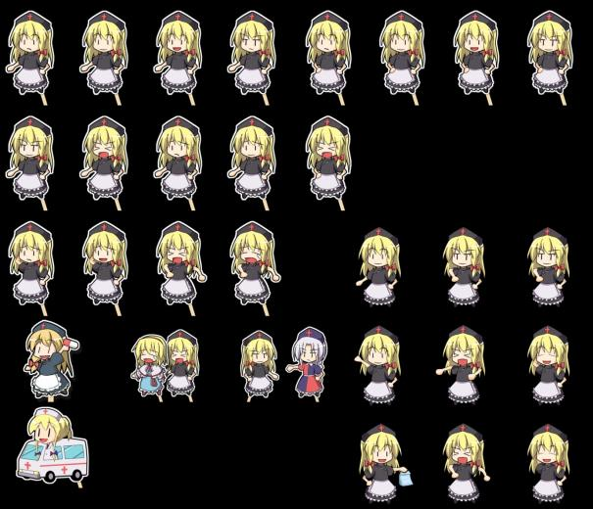

Slide 6
随着三维图形变得原来越流行，精灵的概念被用来表示无缝嵌入到三维场景中的二维图像
和纹理映射不同，精灵平面总是垂直于摄像机的视线，图像大小可以缩放来模拟透视，并且可以旋转、和其他物体重叠或者被遮挡。这种三维场景中嵌入二维元素的渲染方法也叫做布告板技术（ Billboarding）
表示各种现象（比如火、烟等）和三维物体（一般是小物体、小植物（草丛）等），某些HUD（比如游戏中出现的"1-Up"）,粒子系统效果以及早期三维游戏的可拾取物品中。
Notes:
随着三维图形变得原来越流行，精灵的概念被用来表示无缝嵌入到三维场景中的二维图像，即映射到三维场景中的特定平面上的带有透明通道的二维动画。和纹理映射不同，精灵平面总是垂直于摄像机的视线，图像大小可以缩放来模拟透视，并且可以旋转、和其他物体重叠或者被遮挡。这种三维场景中嵌入二维元素的渲染方法也叫做布告板技术（ Billboarding），布告板即三维环境中使用的精灵。使用布告板既可以保证效率也可以保证质量，相比于其他形式的三维物体表示方法，很多三维渲染引擎可以很快速地处理布告板绘制，所以使用布告板来代替几何加贴图的建模方式可以极大提升引擎的效率。另外，使用巧妙构造的布告板内容可以表达多边形模型很难表现的现象，比如火、爆炸等动画效果。
当布告板中的图像是三维物体的恰当表示，并且被表示物体从不同角度看都类似（比如球状物体），另外，物体离视点较远（这样视点移动时透视变换不剧烈时）的时候，使用布告板来表示三维环境中的物体是有效的，观察者将不会注意到布告板是平面并且永远朝向自己，否则玩家容易看出布告板的破绽。
布告板除了用来表示各种现象（比如火、烟等）和三维物体（一般是小物体、小植物（草丛）等），也可以用来表示角色的某些HUD（比如游戏中出现的"1-Up"）。此外，布告板技术也被大量应用到粒子系统效果以及早期三维游戏的可拾取物品中。

Slide 7
Billboard技术（1）
平行屏幕的Billboard
图像平面总是平行于屏幕，如同二维画面上的精灵
法向是视平面的法向的反向ｎ
上方式屏幕的上方 u
u和v对于照相机来说是常数
可以用来显示注释文字、圆形物体和粒子

Slide 8
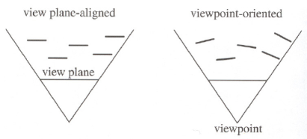
Billboard技术（2）
视点朝向的Billboard
Billboard的法线取为从视点到Billboard中心的连线，这就是视点朝向的Billboard
平行屏幕的Billboard技术对物体形状并没有产生变形的效果，而视点朝向的方法形成了符合人眼视觉效果的变形图像
对透视效果更为逼真的模拟是Impostor（替身图）

Slide 9
Billboard技术（3）
轴向Billboard技术
在游戏编程中，Billboard技术通常指轴向Billboard
在这个方法中，Billboard并不总是直接面向相机
它可以绕着世界空间的某个或多个对称轴旋转并尽可能朝向相机
向上的向量是固定的，而视点的朝向则随时调整并决定了Billboard四边形的朝向

Slide 10
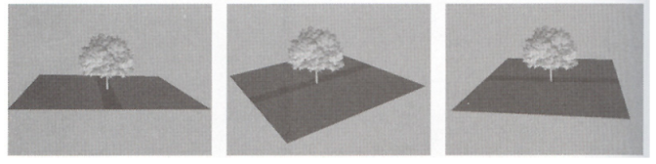
注意事项
当视点从上端向下的时候，算法失效
可以用平行于xz平面上增加截面纹理来弥补

Slide 11
Billboard和Sprite的缺陷
Billboard和Sprite技术都采用简单的几何加纹理映射来完成场景模拟
它们的缺陷在于过于简单的几何和一成不变的纹理，相机靠近物体时出现明显失真

Slide 12
光晕
光晕是相机在亮光的直接照射下所引起的现象
通常它由一个光环和淡淡的日冕组成
由于各种光的波长不同，当它们照射到透镜上时会发生折射，产生光环
日光的光环看起来像一枚戒指，它的外缘是红色，内边缘是紫色
日冕在透镜中分布不均匀，从中心点向四周辐射
此外，由于光线在透镜的内部发生反射和折射，会产生二次效应
比如相机的隔膜片可以产生六边形图案

Slide 13
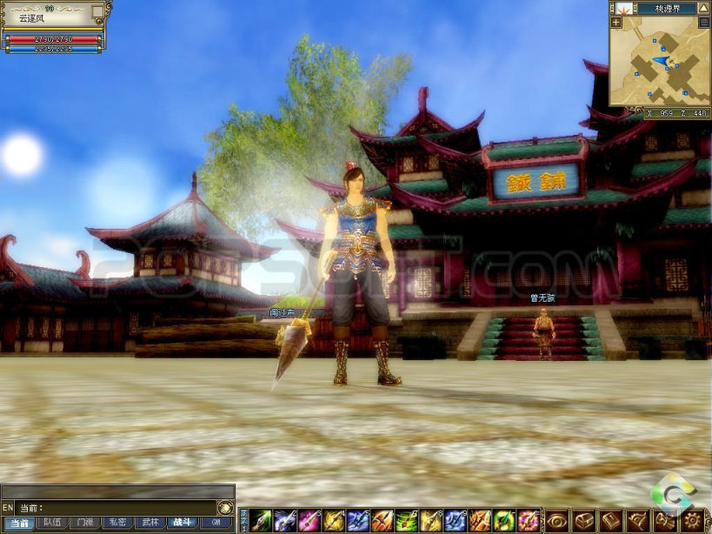

Slide 14
光晕的产生
根据光学原理计算多个透镜的光晕效果是得不偿失的
游戏中通常采用一种简单的二维图像技巧
基本思路是：
把光晕分解为两类组成元素
其一是光晕的主要部分，控制光晕形状
其二是光晕的细节部分，通常表现为各种小尺寸透明的圆圈或者圆盘。圆盘的颜色可以逐渐变化。为了生成这类圆圈，通常可以定义具有不同颜色的外环和内环，然后在两者之间进行光滑过渡

Slide 15




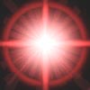
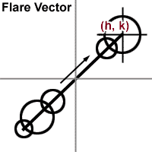

光晕的类型
(a)放射型 (b)环型 (c)十字型 (d)光束型 (e)四者的合成
构成光晕形状的4种类型
光晕的生成方式

Slide 16
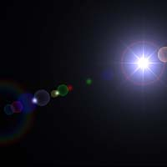
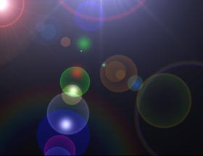

光晕生成方法
沿光源中心到屏幕中心的连线排列光晕的素材
包括主要部分和细节部分
这些图像的中心位于连线上，尺寸可以根据需要变化
它们在屏幕上进行透明度融合，生成最终效果

Slide 17
天空盒
比较简单的天空体是矩形体，一个矩形体共有6个面，扣除底面剩5个面，每个面分成2个三角形，这样一个天空只要处理10个三角形，实时性能很好，但矩形天空体在矩形的边角处的失真很大
比较好的天空体是用半球体，半球体的天空消除了平面角度90度突变，增加了真实感，但半球体需要由较多的三角形构成，实时性能稍差

Slide 18




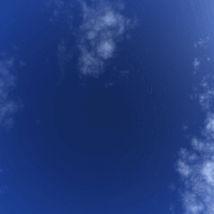

Slide 19
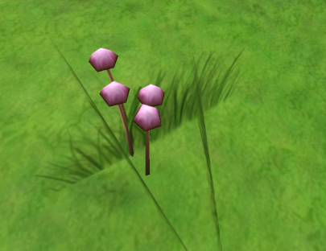
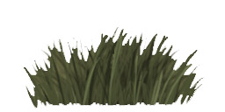
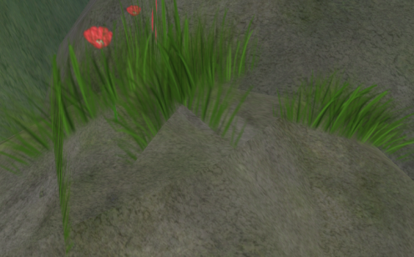
植被
通过Billboard模拟植被
Notes:
另外一个使用布告板建模的例子是花草和树等植物，由于它们几何复杂，如果对这些物体的细节都用三角形面片来描述，会消耗很多的计算机资源，所以很多游戏引擎中使用布告板的方式来模拟植物。布告板技术最大的优点是速度快,如果用多个三角形面片构成植物的话，至少要百余个面片，而用布告板技术，只需处理数量极少的三角形。但这种方法的缺点也是显而易见的，真实感不强，前面提到的布告板的缺陷很容易表现出来，所以对植物的渲染很少单独用到这种技术。
游戏引擎为了尽量避免使用布告板技术建模植物带来的负面效果，一般会使用交叉平面的方式来模拟，交叉平面法的做法是用几个交叉的带有透明通道的平面来共同表现一个物体。由于是几个交叉面，所以玩家从不同角度都能看到一些贴着纹理的平面。这种方法运用得好的话能显出极佳的效果，关键在于针对不同的植物选择不同的交叉平面，同时贴图要很好的与平面配合。目前大多数游戏的花草等点缀物体都是这样渲染的，如图 10所示为使用交叉平面的原理示意。

Slide 20
由于它们几何复杂，如果对这些物体的细节都用三角形面片来描述，会消耗很多的计算机资源，所以很多游戏引擎中使用布告板的方式来模拟植物
游戏引擎为了尽量避免使用布告板技术建模植物带来的负面效果，一般会使用交叉平面的方式来模拟，交叉平面法的做法是用几个交叉的带有透明通道的平面来共同表现一个物体
Notes:
另外一个使用布告板建模的例子是花草和树等植物，由于它们几何复杂，如果对这些物体的细节都用三角形面片来描述，会消耗很多的计算机资源，所以很多游戏引擎中使用布告板的方式来模拟植物。布告板技术最大的优点是速度快,如果用多个三角形面片构成植物的话，至少要百余个面片，而用布告板技术，只需处理数量极少的三角形。但这种方法的缺点也是显而易见的，真实感不强，前面提到的布告板的缺陷很容易表现出来，所以对植物的渲染很少单独用到这种技术。
游戏引擎为了尽量避免使用布告板技术建模植物带来的负面效果，一般会使用交叉平面的方式来模拟，交叉平面法的做法是用几个交叉的带有透明通道的平面来共同表现一个物体。由于是几个交叉面，所以玩家从不同角度都能看到一些贴着纹理的平面。这种方法运用得好的话能显出极佳的效果，关键在于针对不同的植物选择不同的交叉平面，同时贴图要很好的与平面配合。目前大多数游戏的花草等点缀物体都是这样渲染的，如图 10所示为使用交叉平面的原理示意。

Slide 21
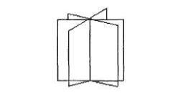

Slide 22
树木一般比花草要大得多，并且几何更加复杂，所以需要采用细节表现度更高的方法来渲染它，目前游戏中用的较多方法是：对枝干和树的枝叶分别建模。
对枝干使用传统的多边形面片建模，枝叶用交叉面建模加上重复贴图来实现。这种方式既避免了完全几何建模造成的面片过多引起的渲染效率低的问题，又能避免只使用布告板带来的真实度较差的问题，是目前广泛采用的折中方法

Slide 23
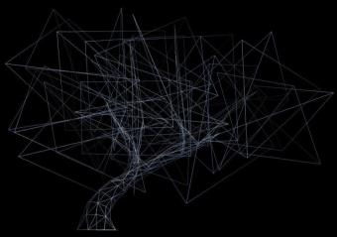
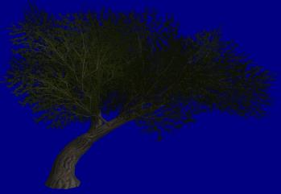

Slide 24
粒子系统
游戏中对于一些自然现象的模拟使用传统的动画或者渲染技术难以实现
粒子系统就是使用大量个体来共同表现一个群体效果的技术
比如一群鸟的动画中，群鸟是一个粒子系统，具有一个群体的约束性，而每只鸟又是一个单独的个体，有其独特的行为方式
火、爆炸、烟、水流、火花、落叶、云、雾、雪、尘、流星尾迹和群体运动等。
Notes:
游戏中对于一些自然现象的模拟使用传统的动画或者渲染技术难以实现，这时候使用粒子往往能够得到很好的效果。粒子系统就是使用大量个体来共同表现一个群体效果的技术，比如一群鸟的动画中，群鸟是一个粒子系统，具有一个群体的约束性，而每只鸟又是一个单独的个体，有其独特的行为方式。数字游戏中能够使用粒子系统表现的动画效果有：火、爆炸、烟、水流、火花、落叶、云、雾、雪、尘、流星尾迹和群体运动等。
通常粒子系统在三维空间中的位置与运动是由发射器控制的。发射器由一组粒子行为参数以及空间位置所表示。粒子行为参数包括粒子生成速度（即单位时间粒子生成的数目）、粒子初始速度向量、粒子寿命、粒子颜色，以及这些参数在粒子生命周期中的变化等。很多参数使用随机值而不是绝对值来表达。
典型的粒子系统更新循环可以划分为两个不同的阶段：参数更新和模拟阶段以及渲染阶段。每个循环执行每一帧动画。
在模拟阶段，根据生成速度以及更新间隔计算新粒子的数目，每个粒子根据发射器的位置及给定的生成区域在特定的三维空间位置生成，并且根据发射器的参数初始化每个粒子的速度、颜色、生命周期等参数。然后进入循环阶段，检查每个粒子是否已经超出了生命周期，一旦超出就将这些粒子删除，否则就根据物理公式更新粒子的位置与特性。有时候，也需要检查粒子与周围三维物体是否发生碰撞，如果发生可以将粒子从障碍物弹回。但由于粒子数量巨大，进行碰撞检测计算会耗费很大的CPU时间，所以很少使用对粒子运用碰撞检测。
在更新完成之后进入渲染阶段，通常每个粒子布告板进行渲染，也就是说四边形总是面向观察者。除此之外，粒子也可以用三维网格模型来表示，但这种方式的代价要大很多。
接下来，我们对游戏引擎中使用的粒子系统的原理进行更加详细的介绍。

Slide 25
粒子的数据结构
位置
速度
大小
颜色
透明度
形状（纹理或者网格模型）
生存时间
可以将粒子数据结构中的参数分为两类：
和粒子行为相关的参数
和粒子外观相关的参数
Notes:
不同类型的粒子系统需要不同的粒子参数，设定粒子的数据结构，需要考虑它可能被用于建模不同的动画当中。粒子数据结构中的参数不能冗余，因为粒子数目巨大，这样会造成占内存过多的问题；而参数不足又会降低粒子系统的灵活度。粒子的数据结构一般都包含下面的这些参数：
位置
速度
大小
颜色
透明度
形状（纹理或者网格模型）
生存时间
可以将粒子数据结构中的参数分为两类：
和粒子行为相关的参数
和粒子外观相关的参数

Slide 26
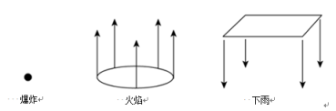
流程
生成粒子

Slide 27
粒子行为
粒子行为随着时间的变化过程是该粒子系统是否能够正确模拟预期动画的关键，一般来说，这个过程都是按照一定的物理规律计算得到的，这样更贴近现实世界的情况。
下面是使用物理学原理来模拟粒子运行状态的一般过程：
对某个时刻粒子受力进行分析
得到这些力产生的加速度
利用已知的加速度、时间和速度得到粒子的位置变化

Slide 28
粒子灭亡
当粒子的生存时间超过其生存周期的话，需要将其删除或者重新在发射器处生成
一些粒子系统是一次性将所有粒子生成的，然后粒子经过生成、存活、灭亡，粒子系统就关闭了，比如爆炸效果
而有些粒子系统是不断有粒子生成，不断有粒子灭亡，比如下雨效果

Slide 29
渲染粒子
使用布告板方式绘制的时候，需要为每个粒子做旋转和变换，以便使其朝向摄像机
另外，在渲染过程当中还需要处理粒子外观的变化，因为几乎所有的外观参数都要随着粒子的生存时间变化，以火焰粒子系统为例，火焰的中心是蓝色的，边缘会变为黄色，再往外是白色，最后消失，模拟这些现象需要颜色和透明度随着时间进行变化
Notes:
粒子系统模拟动画效果的好坏除了取决于上面介绍的粒子行为控制外，还和粒子的渲染效果有关，粒子的渲染方式有很多，接下来，我们介绍几种常用的方法。
当粒子系统中粒子数量巨大的情况下，粒子系统渲染会占用可观的时间，使用布告板方式绘制的时候，需要为每个粒子做旋转和变换，以便使其朝向摄像机，这些计算都需要占用CPU时间，不过现在对布告板的处理都可以在硬件中直接支持，效率很高，这也提高了布告板方式粒子系统的渲染速度。
另外，在渲染过程当中还需要处理粒子外观的变化，因为几乎所有的外观参数都要随着粒子的生存时间变化，以火焰粒子系统为例，火焰的中心是蓝色的，边缘会变为黄色，再往外是白色，最后消失，模拟这些现象需要颜色和透明度随着时间进行变化。

Slide 30
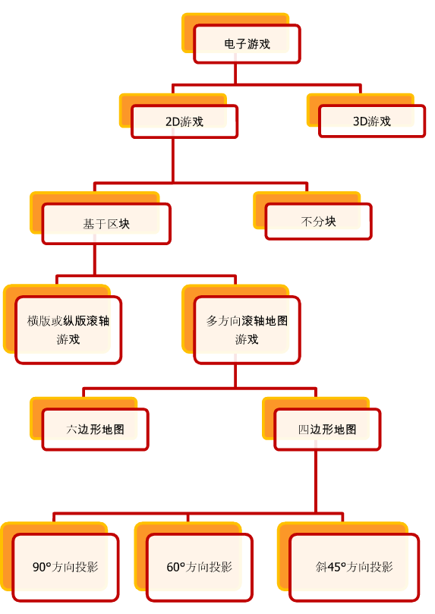
2.5维游戏

Slide 31
固定场景的游戏
最简单的游戏是固定场景的游戏（Screen-Based Game），玩家在不同的游戏场景中进行游戏，当到达一个场景的边缘时，引擎将下一幅场景绘制到屏幕上，场景的更迭没有连续性和过渡过程

Slide 32
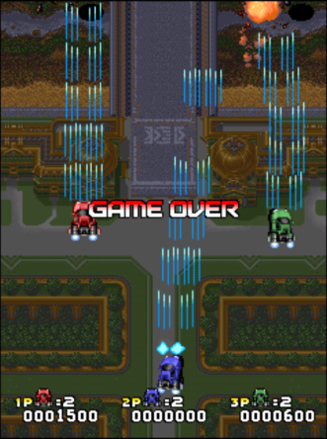
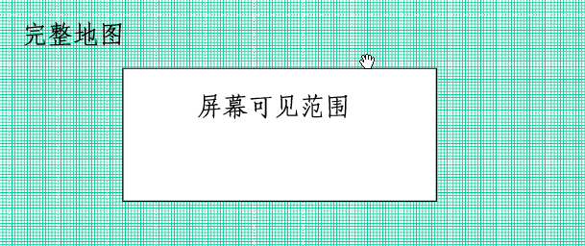
卷轴类游戏

Slide 33
多图层技术

Slide 34
视差卷轴
上面介绍的多图层引擎稍加修改就可以得到三维化程度更高的游戏场景，可以使每个图层以不同的速度运动（模拟不同图层具有不同的深度）,这样可以得到景物远近不同的层次感。这种技术，又称视差卷轴（Parallax Scroller）。
比如，在开车的过程当中，你会发现近处的树木移动速度要比远处的高山快很多，这是因为透视关系，随着观察距离变远物体看起来会越来越小，从而运动速度也会感觉变慢。

Slide 35
等距透视视图
视差卷轴通过模拟深度来营造一种二维场景的三维感，除此之外，还有一种方法可以模拟三维效果——等距透视，它最初是由几个世纪前的建筑师和工业设计师发现的，在计算机游戏中也经常使用这种技术来得到仿三维效果的二维游戏。直到今天，这种技术也广泛应用于游戏当中，比如暗黑破坏神等（如图 19所示）。

Slide 36
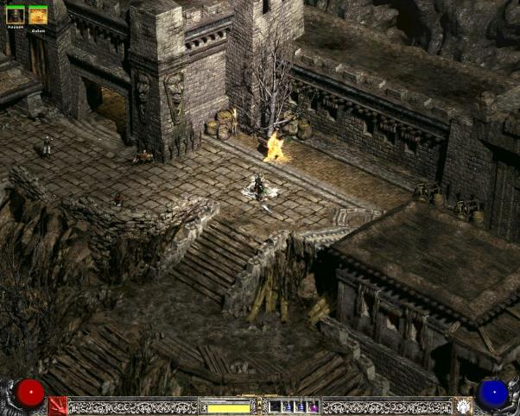

Slide 37
等距透视是一种平行透视
这种类型游戏中，摄像机处于游戏场景的斜上方并向下转动一定角度（比如45°）来观察游戏场景
场景都采用二维图片来绘制，但三维感很强。由于这种游戏都模拟摄像机在场景的斜上方位置，所以游戏中的场景元素都斜向排列
Notes:
等距透视是一种平行透视，和透视投影不同，两条平行线看起来不会汇集，也就是说这种透视不会改变物体的视觉外观和他们之间的位置关系。这种类型游戏中，摄像机处于游戏场景的斜上方并向下转动一定角度（比如45°）来观察游戏场景，如图 19所示的暗黑破坏神游戏当中使用了这种技术类构建场景，场景都采用二维图片来绘制，但三维感很强。由于这种游戏都模拟摄像机在场景的斜上方位置，所以游戏中的场景元素都斜向排列。
等距透视游戏编码也不复杂，和我们前面的其他2.5维游戏技术类似，唯一改变的是地图块是菱形而非长方形，这样导致屏幕投影过程要复杂一些。等距透视游戏中，地图块仍然是图片，不过所表现的地图元素是斜向的，并且是菱形，图片中除菱形的地图元素之外的像素设置为透明，这样便于地图块之间进行拼接。如图 20所示是在等距透视游戏中使用的地图块。

Slide 38
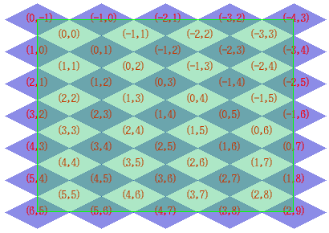
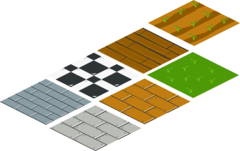

Slide 39
游戏世界中的坐标(X,Y)换算到屏幕矩形坐标系(X_{s},Y_{s})中是：X_{s}=a*(Y-X),Y_{S}=b*(X+Y)，而反向的转换可以推算出来是：X=(1/2)*(Y_{s}*2-X_{s})/a, Y=(1/2)*(Y_{s}*2+X_{s})/a。这里a, b是矩形的长宽系数，是地图块长和宽的一半，假设地图块的大小设定为80x40，则a=40,b=20。

Slide 40
参考文献
计算机游戏程序设计，电子工业出版社

